Slide 1
Model checking
Margaux SCHMIED

Slide 2
Sommaire
Série simple
Spécificité du code
Propriété
Composition parallèle
Spécificité du code
Propriété
Inhibition controlatérale
Spécificité du code
Propriété
Variation du facteur de réduction

Slide 3
Série simple

Slide 4


Série simple
potentiel1=$\frac{potentiel1}{r}+k∗impulsionDeK$
k ∈ [0, 1]
k
1
2
…
Z1= potentiel1> T1
Z2= potentiel2> T2
potentiel2=$\frac{potentiel2}{r}+z1∗impulsionDeZ1$

Slide 5
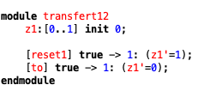
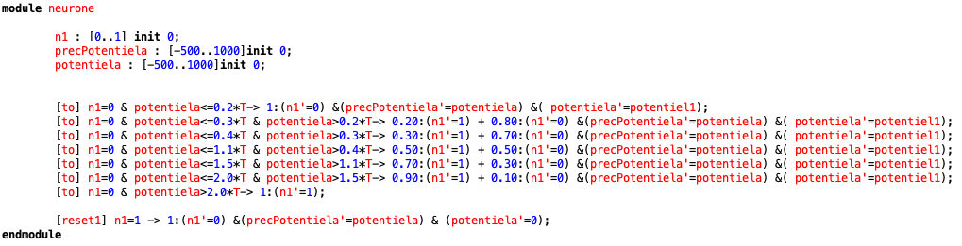
Code de la série simple
potentiel1=$\frac{potentiel1}{r}+k∗impulsionDeK$ $+l∗impulsionDeL$
k ∈ [0, 1]
k
1
2
Z1= potentiel1> T1
l ∈ [0, 1]
l

Slide 6

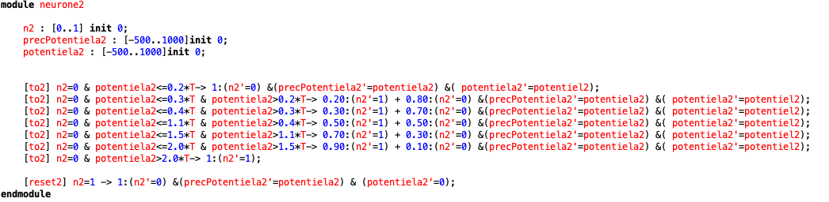

Code de la série simple
potentiel2=$\frac{potentiel2}{r}+z1∗impulsionDeZ1$
1
2
3
Z1= potentiel1> T1
Z2= potentiel2> T2

Slide 7
Propriétés de la série simple
k ∈ [0, 1]
k
1
2
3
…
Z1= potentiel1> T1
Z2= potentiel2> T2
Z3= potentiel3> T3
l
l ∈ [0, 1]
Propriétés | Probabilité | Description
P= ?[F n1=1] | 1 | Le neurone 1 va être activé
P= ?[F n2=1] | 1 | Le neurone 2 va être activé
P= ?[F n3=1] | 1 | Le neurone 3 va être activé
P= ?[(n2=0 & n3=0 ) U n1=1] | 1 | Les trois neurones sont inactifs jusqu’à ce que le premier s’active
P= ?[(n1=0 & (n2=1 | n3=1)) U n1=1] | 0 | Le deuxième et troisième neurone ne peuvent pas s’activer tant que le premier ne l’a pas était
… | … | …

Slide 8
Composition parallèle

Slide 9


Composition parallèle
potentieli=$\frac{potentieli}{r}+z0∗impulsionDeZ0EnNi$
1
…
Z1= potentiel1> T1
z0
k ∈ [0, 1]
k
0
z0
2
…
Z2= potentiel2> T2
…
z0
n
…
Zn= potentieln> Tn
potentiel0=$\frac{potentiel0}{r}+k∗impulsionDeK$

Slide 10




Code de la composition parallèle
potentieli=$\frac{potentieli}{r}+z1∗impulsionDeZ0EnNi$
2
…
Z2= potentiel2> T2
z1
k ∈ [0, 1]
k
1
3
…
z1
Z3= potentiel3> T3
potentiel1=$\frac{potentiel1}{r}+k∗impulsionDeK$

Slide 11
Propriétés de la composition parallèle
2
…
Z2= potentiel2> T2
z1
k ∈ [0, 1]
k
1
3
…
z1
Z3= potentiel3> T3
Propriétés | Probabilité | Description
Pmax= ? [n2=1 U n1=1] | 0 | Le deuxième neurone ne peut pas s’allumé avant que le premier s’allume
Pmax= ? [n2=0 U n1=1] | 1 | Le deuxième neurone n’est jamais allumé avant que le premier s’allume
Pmax= ? [n3=1 U n1=1] | 0 | Le troisième neurone ne peut pas s’allumé avant que le premier s’allume
Pmax= ? [n3=0 U n1=1] | 1 | Le troisième neurone n’est jamais allumé avant que le premier s’allume
Pmax= ? [F(n1=1 & (F n2=1) & (F n3=1))] | 1 | Quand le premier neurone est activé après les deux autres vont s’activer
Pmax= ? [F (n2 != n3)] | 1 | Il y a un futur ou les neurones deux et trois ne sont pas activé en même temps

Slide 12
Inhibition controlatérale

Slide 13
Inhibition controlatérale
potentiel1=$\frac{potentiel1}{r}+k∗impulsionDeK+z2∗impulsionDeZ2$
k ∈ [0, 1]
k
1
…
Z1= potentiel1> T1
l ∈ [0, 1]
l
2
…
Z2= potentiel2> T2
potentiel2=$\frac{potentiel2}{r}+l∗impulsionDeL+z1∗impulsionDeZ1$
Inhibiteur donc l’impulsion de zi en ni est négative

Slide 14

Code de l’inhibition controlatérale
potentiel1=$\frac{potentiel1}{r}+k∗impulsionDeK+z2∗impulsionDeZ2$
k ∈ [0, 1]
k
1
…
Z1= potentiel1> T1
l ∈ [0, 1]
l
2
…
Z2= potentiel2> T2
potentiel2=$\frac{potentiel2}{r}+l∗impulsionDeL+z1∗impulsionDeZ1$

Slide 15
Propriétés de la composition parallèle
-3
k ∈ [0, 1]
k
1
…
Z1= potentiel1> T1
2
-2
l ∈ [0, 1]
l
2
2
…
Z2= potentiel2> T2
Propriétés | Probabilité | Description
Pmax= ? [F(n1=1) & (F n2=1)] | 1 | Les deux neurones s’activent
Pmax= ? [G ((k=0 & z2=1 & n1=0 & (X n1=0)) => (X precPotentiela>potentiela))] | 1 | A chaque fois que k=0, le deuxième neurone est activé et que le premier neurone ne s’active pas alors le potentiel du premier neurone baisse
Pmax= ? [G ((k=1 & z2=0 & n1=0 & (X n1=0)) => (X precPotentiela>potentiela))] | 0 | … alors le potentiel du premier neurone ne baisse pas
Pmax= ? [G ((k=1 & z2=0 & n1=0 & (X n1=0)) => (X precPotentiela<potentiela))] | 1 | … alors le potentiel du premier neurone augmente

Slide 16
Variation du facteur de réduction

Slide 17
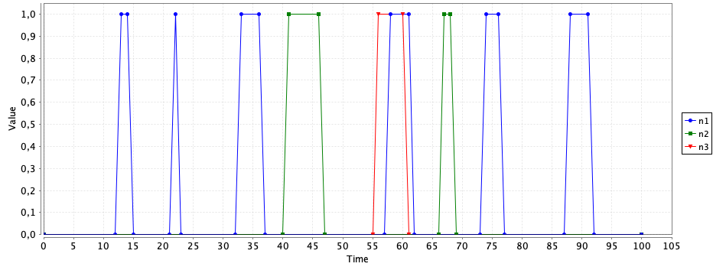
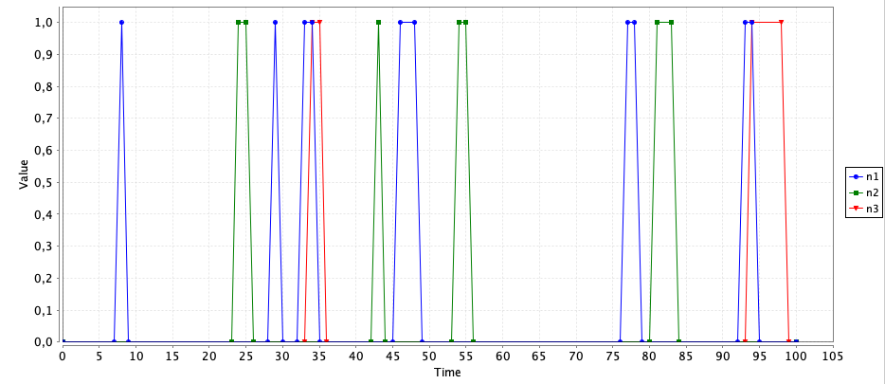
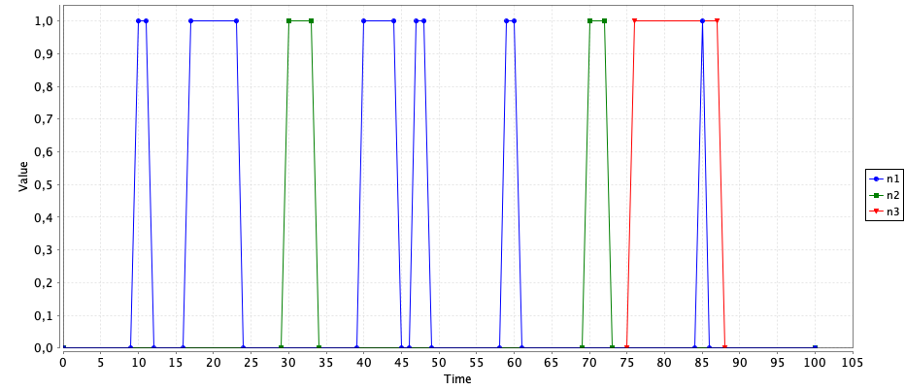
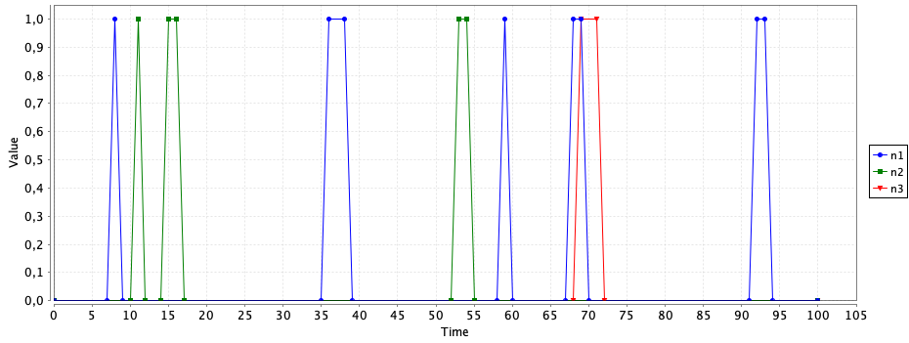
Variation du facteur de réduction
R=1
R=0.9
R=0.7
R=0.5

Slide 18
? Question ?
?
?
?
?
?
?
?
?
?
?
?
?
?
?
?

